Slide 1

2020年法人說明會

Slide 2
一、公司簡介、產業概況、營運概況
二、財務概況
三、未來展望

Slide 3
一、公司簡介、產業概況、營運概況

Slide 4

聚亨集團主要產品
小鋼胚
盤元
球化線材
大螺絲、建築用螺絲及扣件
鋼筋

Slide 5
聚亨集團垂直整合佈局
聚亨企業集團(泰國)大眾有限公司
盤元、線材、螺絲(栓)、盤元鋼筋
台灣聚亨
盤元、球化線材、螺絲、建築用螺絲及扣件
黃驊聚金五金製品有限公司
線材、五金製品
越南聚亨責任有限公司
線材
TY Steel Co., Ltd.
(泰國電爐廠)
鋼胚、直棒鋼筋
上游
中游
下游
藉由集團資源整合，料源中下游垂直整合，以降低成本。

Slide 6
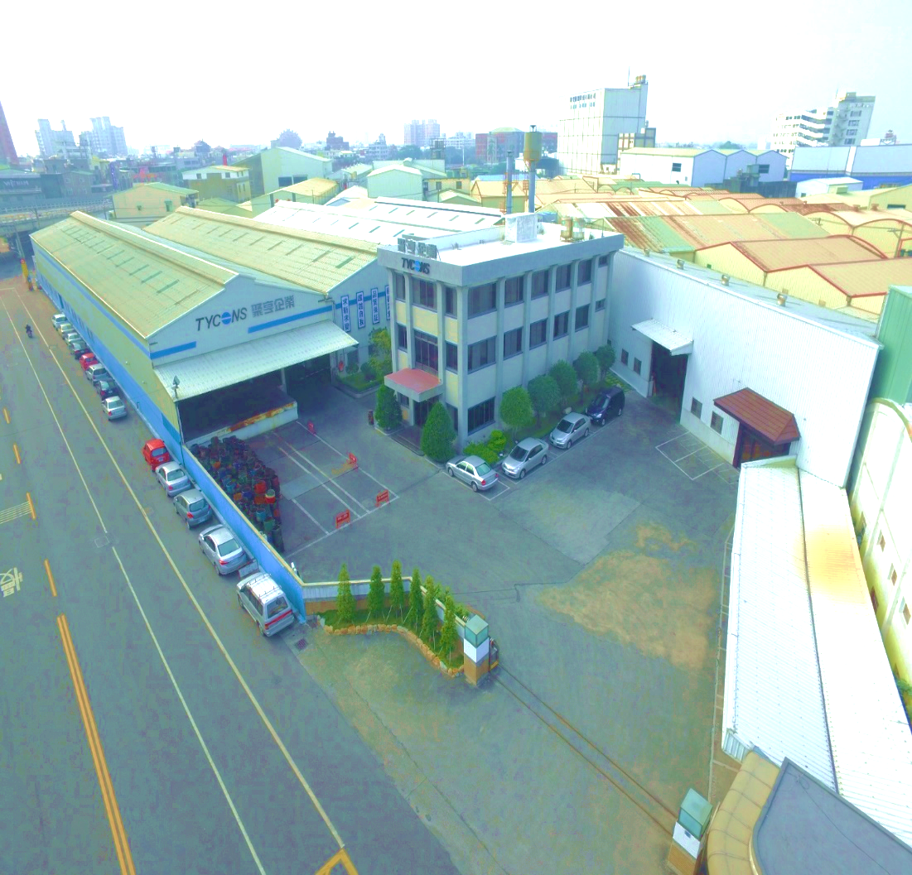
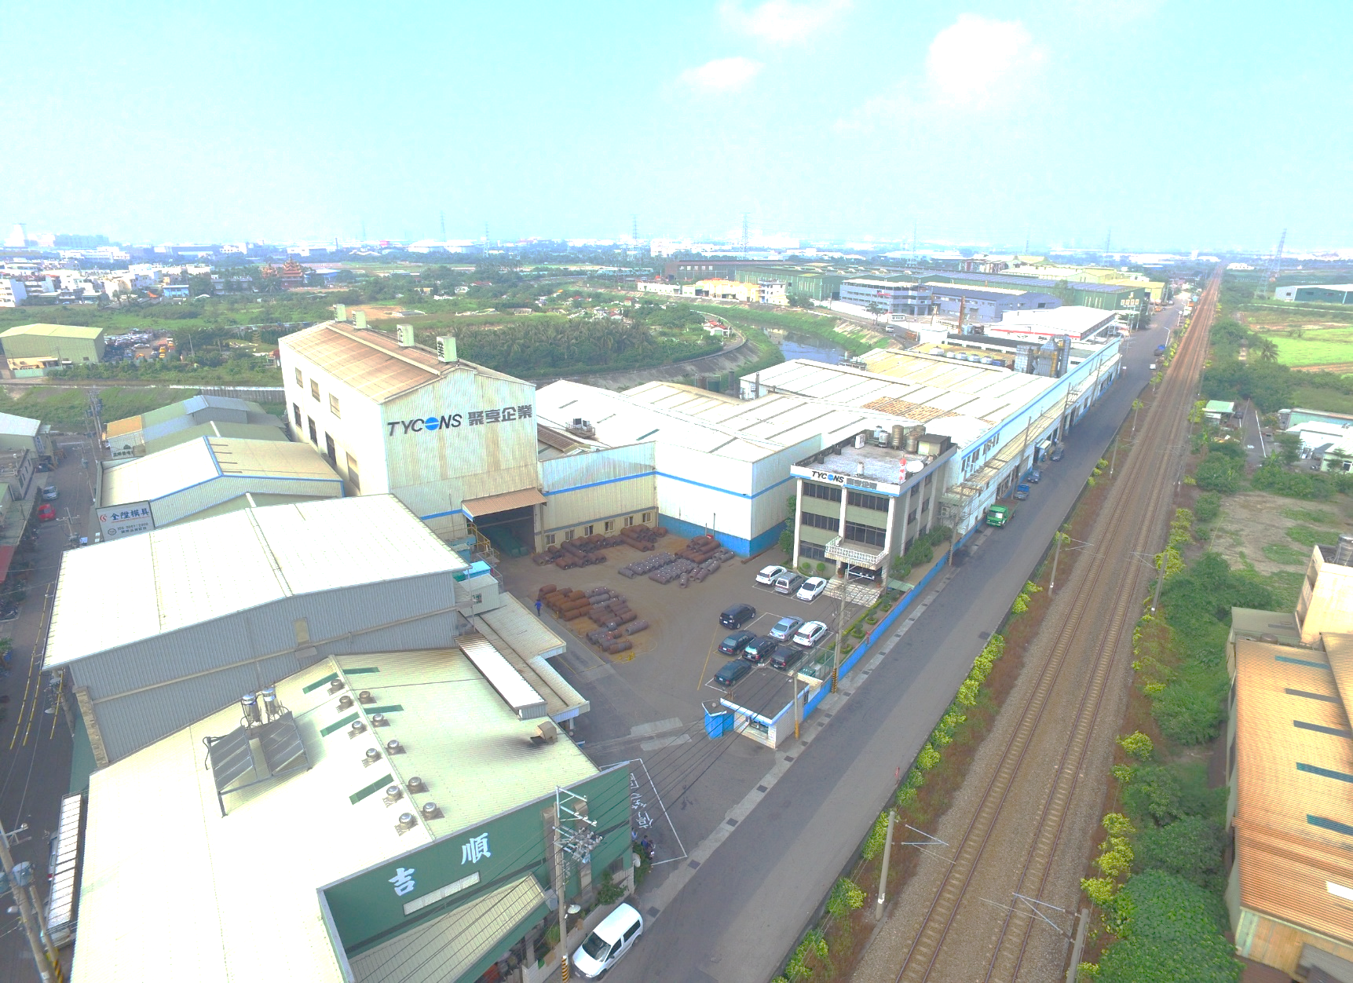
Tycoons Taiwan
Factory I Factory II
台灣聚亨 位處全球第二大扣件中心(母公司)
建廠時間：1980年 主要產品：線材、螺絲、扣件
廠區面積：24,453m²

Slide 7
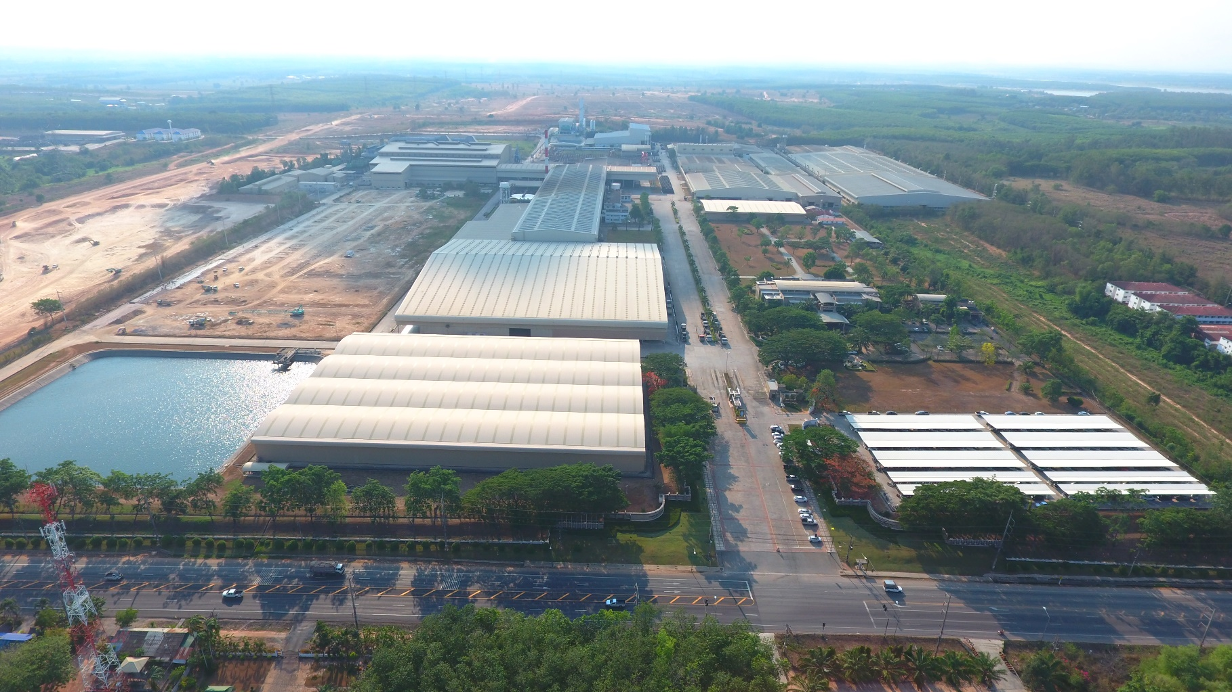
Tycoons Thailand
泰國聚亨 位處東南亞國協中心(持股77%)
建廠時間：1996年 主要產品：盤元、線材、螺絲、鋼筋
廠區面積：510,198m²

Slide 8
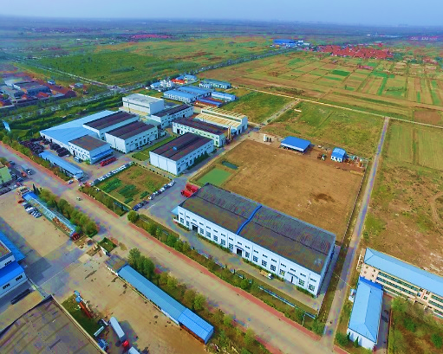
Tycoons China
中國聚金 中國汽車標準件材料供應中心(持股60%)
建廠時間：2003年 主要產品：線材
廠區面積：72,007m²

Slide 9
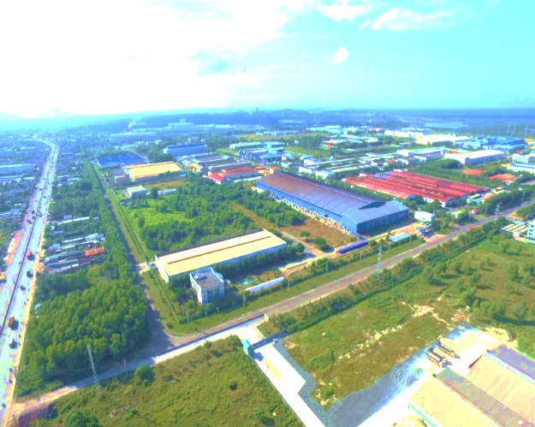
Tycoons Vietnam
越南聚亨 為越南材料供應中心(持股100%)
建廠時間：2013年 主要產品：線材
廠區面積：76,000m²

Slide 10
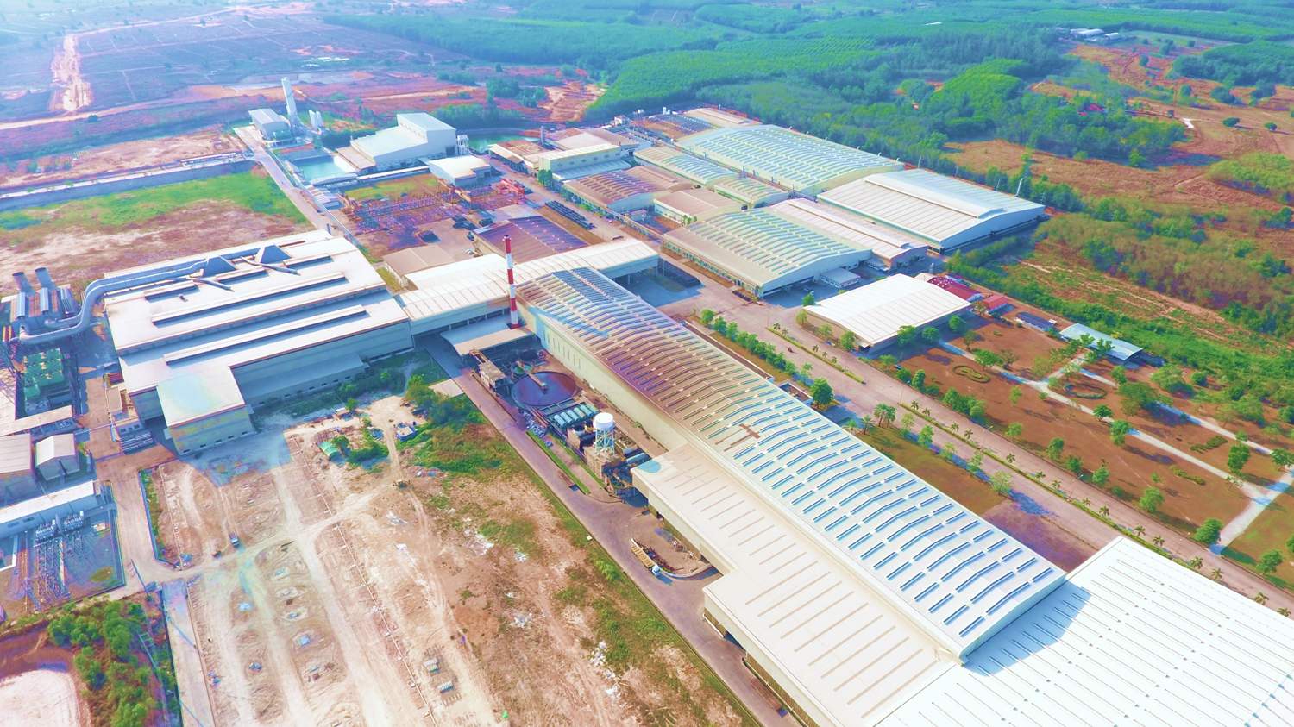
TY Steel
太宇鋼鐵 為東協鋼鐵市場重要供應鏈(持股40%)
建廠時間：2011年 主要產品：小鋼胚、鋼筋
廠區面積：163,135m²

Slide 11
二、財務概況

Slide 12
聚亨企業股份有限公司及子公司
合併資產負債表
民國109年9月30日、108年12月31日及108年9月30日
單位：新臺幣仟元
109年9月30日
108年12月31日
108年9月30日
金額
%
金額
%
金額
%
流動資產
3,984,990
47
3,990,924
45
3,907,798
42
非流動資產
4,574,208
53
4,863,113
55
5,503,979
58
資產總計
8,559,198
100
8,854,037
100
9,411,777
100
流動負債
2,787,777
33
2,780,184
31
2,503,803
26
非流動負債
350,415
4
624,117
7
618,389
7
負債總計
3,138,192
37
3,404,301
38
3,122,192
33
權益總計
5,421,006
63
5,449,736
62
6,289,585
67

Slide 13
聚亨企業股份有限公司及子公司
合併綜合損益表
民國109年及108年7月1日至9月30日與109年及108年1月1日至9月30日
單位：新臺幣仟元
109年7-9月
108年7-9月
109年1-9月
108年1-9月
會計項目
金額
%
金額
%
金額
%
金額
%
營業收入淨額
1,897,657
100
2,631,946
100
6,202,304
100
8,595,038
100
營業毛利
164,678
9
(77,111)
(3)
395,603
6
245,720
3
營業淨利
67,900
4
(200,863)
(8)
87,079
1
(131,338)
(2)
稅前淨利
40,708
2
(247,263)
(10)
(132,238)
(2)
(90,959)
(1)
本期淨利
39,366
2
(201,708)
(8)
(151,913)
(2)
(205,020)
(2)

Slide 14
三、未來展望

Slide 15
盤元市場來自螺絲業的需求有所回溫，目前鋼價普漲，煤鐵礦原料仍在高檔，整體鋼市穩定。並伴隨著各國的重啟經濟，螺絲外銷接單已有好轉，內銷盤元價格跟隨國際鋼價走揚，預期年底前盤元價格仍維持走升格局。
後續鋼市前景，視歐美疫情變化以及全球經濟發展而定，綜觀第四季鋼市景氣好轉，目前鋼市看好，希望這一波榮景能延續到明年第二季，為公司帶來營利。

Slide 16
簡報完畢
謝謝

